Slide 1
OS DESAFIOS DA ESCOLA PÚBLICA E DAS PRÁTICAS EDUCATIVAS FRENTE AS RELAÇÕES PÚBLICO-PRIVADO
“Escola pública: palco privilegiado da prática educativa”
Maria Raquel Caetano
IFSUL – Campus Charqueadas
caetanoraquel2013@gmail.com

Slide 2
A educação é mais do que um direito humano e mais que um sistema pelo qual o conhecimento oficial é transmitido e adquirido. É também mais do que um bem público (ROBERTSON, 2012).
“É um espaço altamente disputado, de condição pública e potencialmente emancipatória, importante para o nosso futuro, mas cujo próprio poder de decisão acerca desses valores é questionado” (idem, p.299).

Slide 3
Por ser um espaço disputado por visões antagônicas, é cada vez mais crescente a tendência dos governos de introduzir formas de privatização na educação pública ou em setores da educação pública.

Slide 4
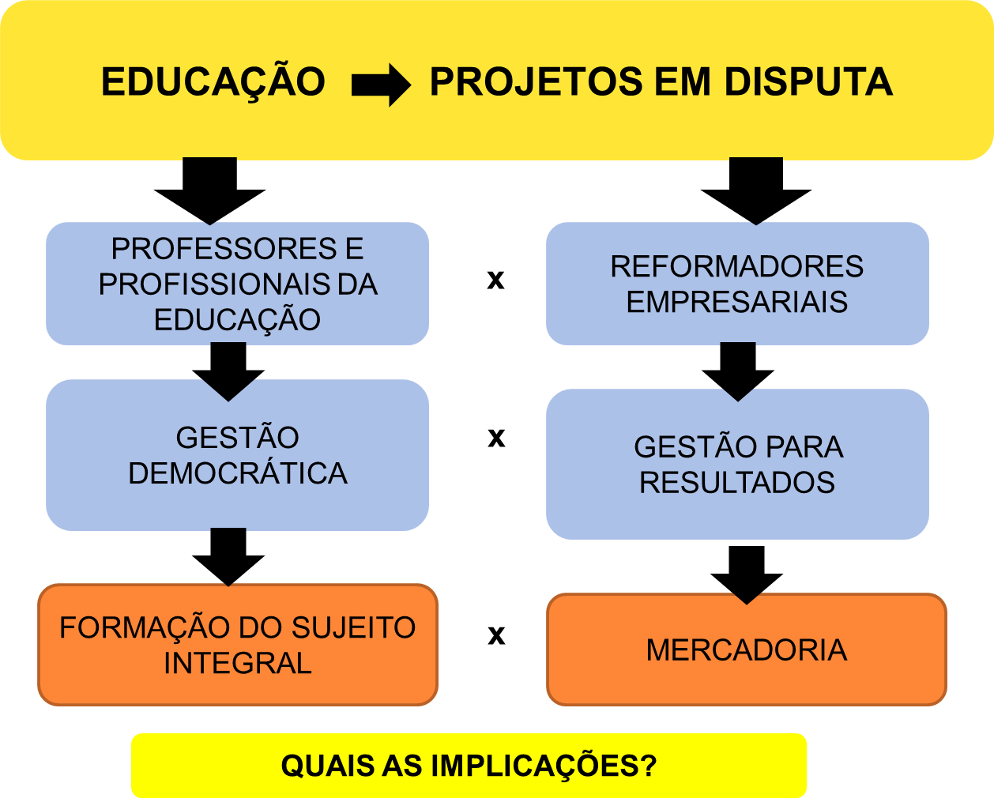

Slide 5
QUE SUJEITO ESTA ESCOLA
VAI FORMAR?
QUAL O PROJETO QUE QUEREMOS
PARA A EDUCAÇÃO?

Slide 6
Alteram as estruturas da escola
Reformas gestão pública
Mudanças administrativas
pedagógicas
PRÁTICA
PEDAGÓGICA
Reformas educacionais
Modelo empresarial = Princípios gerenciais
A falta de produtividade da escola (FRIGOTTO, 2010) vem alicerçando as justificativas para a expansão do setor privado e do terceiro setor mercantil, mediando a produtividade para o mercado e introduzindo formas de privatização da escola pública.

Slide 7
No contexto brasileiro, o repasse das políticas sociais ao Terceiro Setor e o que denominamos de terceiro setor mercantil(PERONI,2013) ou privado é uma das estratégias utilizadas pelo Estado.
O Estado abre espaço para atuação das instituições não estatais, como ONGs, fundações, institutos e mais recentemente através das OSs-Organizações Sociais.

Slide 8
Essa convergência tem um preço: a economicização ou mercadização do setor público, ou seja, a transformação do setor público em um empreendimento econômico (Kissler; Heidemann, 2006)

Slide 9
Essas instituições assumem o papel do Estado na elaboração e direção de políticas, execução de programas, projetos e ações, denominadas por Ball e Youndel(2008) como exo e endoprivatização.

Slide 10
O centro é a ampliação da esfera denominada de pública não estatal, ou seja, a ampliação dos mecanismos de parceria para que o Estado possa dividir e repassar responsabilidades e ações com o setor privado.
ESTADO MÍNIMO

Slide 11
LÓGICA PRIVADA NO SISTEMA PÚBLICO

Slide 12
Diferentes formas de privatizar:
a filantropia empresarial,
o capitalismo social,
as redes de políticas globais,
consultorias internacionais,
Oss,
parcerias público- privadas.
Implicam na garantia dos direitos sociais e da democracia.

Slide 13
Privatização DA educação e Privatização NA educação. Ball e Youndell(2007)
A privatização da educação visa incentivar o aumento da oferta privada com subsídio público, ou seja a contratação de todo tipo de serviço educacional pelo Estado aos setores do mercado . A estratégia sugere que esta forma de privatização pode ser realizada por meio de contratos ou subvenções como é o caso da aquisição de material apostilado por sistemas públicos (ADRIÃO;GARCIA,2014), a gestão da escola e da sala de aula (PERONI,2015);
PERONI,CAETANO,2015; CAETANO,2015) (ADRIÃO,PERONI,2010);(CAETANO,2013). Incluindo a oferta de pacotes educativos, materiais digitais, orientações pedagógicas, hardwares e softwares educativos, procedimentos de avaliação.
Por outro lado, a privatização na educação, busca incentivar as escolas públicas a agir e operar como prestadores privados, a fim de torná-los mais competitivos e aumentar os padrões de qualidade. Nesse caso, a lógica da competência, dos resultados, da premiação, do bônus, do mérito.

Slide 14
Uma aula com um padrão estabelecido é esvaziada de conteúdo pedagógico, tornando-se um processo quase que fabril.
Esvaziamento do conteúdo pedagógico - o processo de gerenciamento aniquila o conteúdo pedagógico relacionado ao processo de ensino e aprendizagem, tornando-o um processo mecanizado, baseando a aula em um produto pronto e organizado através de manual.
Ênfase às áreas de português e matemática em detrimento de outros conhecimentos também considerados fundamentais para o desenvolvimento integral do aluno.

Slide 15
Objetivo da escola:
garantir
o processo de formação
Integral
do cidadão, que está pautado numa
determinada
concepção de homem que se quer
formar.

Slide 16
As redes não são abstrações. Elas são operadas por sujeitos individuais e coletivos em um projeto de classe(Peroni;Caetano,2014).

Slide 18
Estratégias semelhantes:
Contatam o gestor público;
Formam diretores, supervisores, coordenadores...
Replicam nas escolas com materiais estruturados
Cartilhas
Avaliam os resultados
Disseminam em larga escala.

Slide 19
Considerações:
Avançam as formas de privatização que vêm alterando a maneira como a educação é planejada, organizada, gerida e como o currículo é definido. Também altera a forma como o desempenho dos alunos é avaliado.
Nessa mesma abordagem, essas tendências alteram o conteúdo da educação através da formação dos professores; de gestores escolares, dos termos e condições de contratos dos professores; da natureza das atividades das escolas no cotidiano.
O investimento pelas empresas privadas na formação dos professores e gestores e a alteração da lógica de gestão, de democrática para gerencial, é um componente chave da maioria das versões de privatização, ameaçando alterar tanto as formas quanto o conteúdo do trabalho na escola, atingindo diretamente a cultura escolar e a relação estabelecida entre professores, alunos e comunidade.

Slide 20
As mudanças que vêm ocorrendo na gestão da educação nos últimos anos mostram que essas não são apenas alterações técnicas.
Há introdução de uma nova cultura com uma nova linguagem, um novo conjunto de incentivos e um novo conjunto de papéis, posições e identidades.
Dessa forma, modifica-se, consequentemente, o significado da educação, alterando o significado de ser um professor, aluno, pai, formando uma visão hegemônica mercantil.
Não são simplesmente os serviços de educação e de ensino que estão sujeitas a formas de privatização: a própria política de educação - por meio de assessorias, consultorias, pesquisas, avaliações e redes de influências.

Slide 21
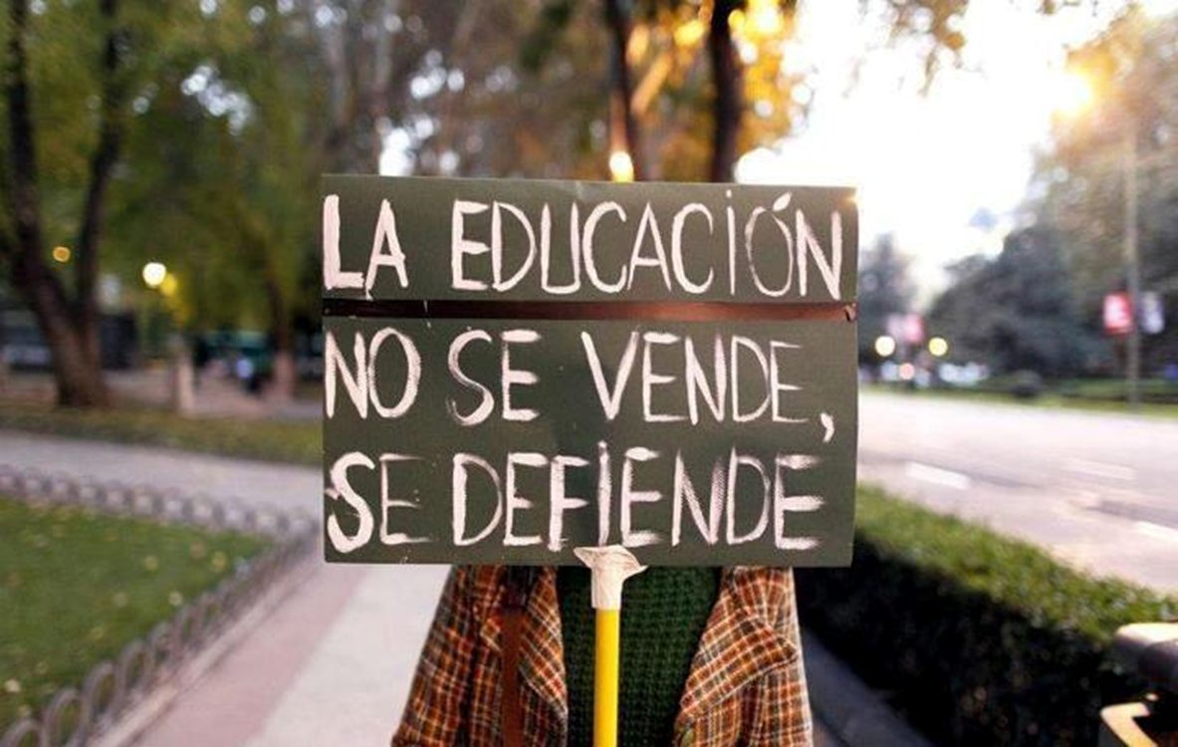

Slide 22
Obrigado!
caetanoraquel2013@gmail.com

